Slide 1

Filtrado de datos desde la fuente con Power Query
Power Query, una herramienta integrada en Power BI, permite realizar un filtrado de datos eficiente y efectivo directamente desde la fuente de información. Esta funcionalidad mejora la velocidad y la calidad del análisis de datos al evitar procesos de limpieza y transformación posteriores.

Slide 2

Introducción a Power Query
1
Potente motor de transformación
2
Interfaz intuitiva
Su interfaz de usuario amigable facilita el acceso a las funcionalidades y la creación de consultas.
Power Query ofrece un amplio abanico de funciones para realizar todo tipo de transformaciones en los datos.
3
Flexibilidad y escalabilidad
Permite conectar con múltiples tipos de orígenes de datos y adaptarse a necesidades cambiantes.

Slide 3
Conexión a diferentes fuentes de datos
Bases de datos
Ficheros
Fuentes web
Power Query permite conexiones a diferentes motores de bases de datos, tanto relacionales como NoSQL.
Desde archivos Excel, CSV, JSON y otros formatos, Power Query facilita la importación de datos.
Power Query también es capaz de extraer datos de páginas web, APIs y otros orígenes en línea.

Slide 4

Transformación y limpieza de datos
1
Perfilado
Analizar la calidad y estructura de los datos para identificar posibles problemas.
2
Limpieza
Aplicar funciones de transformación para eliminar errores, valores nulos y formatos incorrectos.
3
Enriquecimiento
Agregar columnas, combinar tablas y realizar cálculos para mejorar la calidad de los datos.

Slide 5
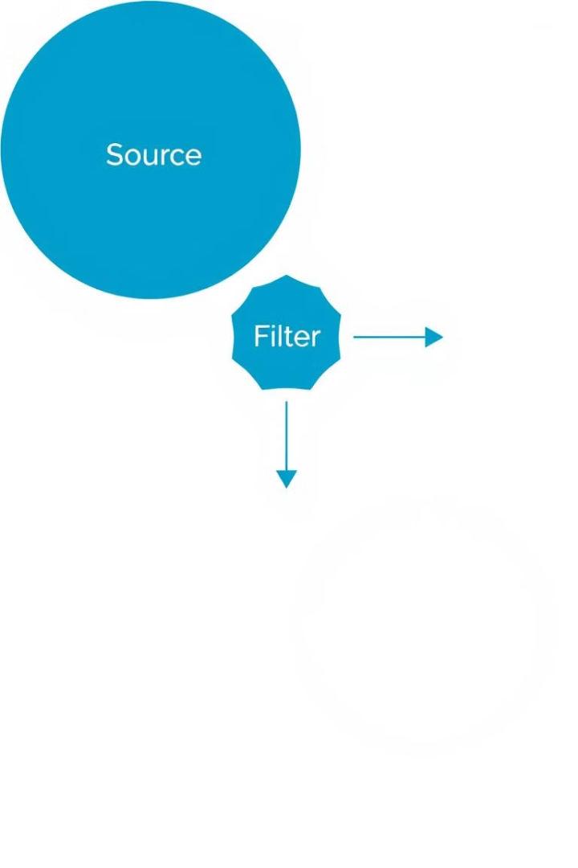
Filtrado de datos en la fuente
Menor carga de datos
Mejor rendimiento
Al filtrar en la fuente, solo se cargan los datos necesarios, reduciendo el uso de recursos.
El filtrado previo a la importación mejora la velocidad de carga y el procesamiento de datos.
Integridad de datos
Flexibilidad
Asegura que solo se trabajen con los datos relevantes, evitando procesos de limpieza adicionales.
Las consultas en Power Query pueden adaptarse fácilmente a nuevos requisitos o cambios.

Slide 6
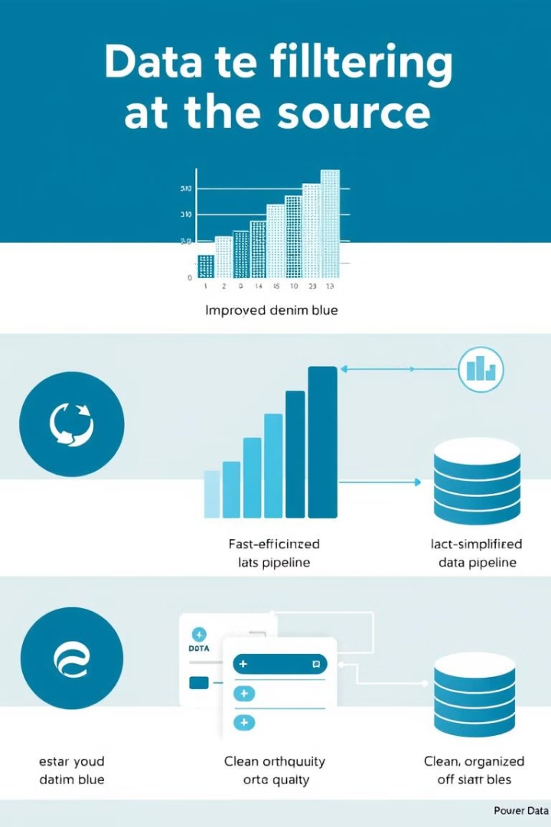



Ventajas del filtrado de datos en la fuente
Rendimiento
Eficiencia
Mayor velocidad de carga y procesamiento de datos.
Menor uso de recursos y optimización de procesos.
Calidad
Flexibilidad
Datos más limpios y relevantes para el análisis.
Adaptabilidad a cambios en los requisitos de datos.

Slide 7




Casos de uso y ejemplos prácticos
Informes financieros
Filtrar transacciones por cuenta, centro de costos o proyecto.
Análisis de marketing
Segmentar campañas, canales y públicos objetivo.
Dashboards de ventas
Filtrar por producto, región, vendedor y otras dimensiones clave.

Slide 8

Conclusión y próximos pasos
El filtrado de datos en la fuente a través de Power Query es una funcionalidad clave para mejorar la eficiencia y calidad de los análisis en Power BI. Dominar esta herramienta abre la puerta a un sinfín de posibilidades en la transformación y visualización de datos.

